Slide 1

Зарипов Равиль Хамматович
Министерство промышленности и торговли
Республики Татарстан
«Роль информационных технологий в реализации программ развития промышленности»
Министр промышленности и торговли Республики Татарстан

Slide 2
Программа социально-экономического развития РТ на 2011-2015 гг.
(утверждена Законом Республики Татарстан от 22.04.2011 № 13-ЗРТ)
Трлн.руб.
%
оценка
прогноз

Slide 3
ТОП-10 ИНВЕСТИЦИОННО ПРИВЛЕКАТЕЛЬНЫХ РЕГИОНОВ РОССИИ
(по данным рейтингового агентства «Эксперт РА»)
Регион | Ранг потенциала 2009-2010 гг.
Москва | 1
Санкт-Петербург | 2
Московская область | 3
Свердловская область | 4
Краснодарский край | 5
Ханты-Мансийский автономный округ-Югра | 6
Республика Татарстан | 7
Красноярский край | 8
Пермский край | 9
Нижегородская область | 10

Slide 4
Динамика основных показателей производства (2005-2010гг.)
Наименование показателей | Ед. изм. | 2005 | 2006 | 2007 | 2008 | 2009 | 2010
Степень износа основных фондов: | %
Промышленность, |  | 50,9 | 50,1 | 48,1 | 44,5 | 45,4 | 46,0
в т. ч. машиностроение |  | 50,8 | 51,0 | 52,4 | 50,0 | 49,0 | 49,8
Коэффициент обновления основных фондов: | %
Промышленность, |  | 10,3 | 12,1 | 11,7 | 14,4 | 11,5 | 10,9
в т. ч. машиностроение |  | 10,1 | 8,6 | 7,9 | 11,2 | 9,8 | 10,5
Среднесписочная численность работников: | чел.
Промышленность, |  | 385 592 | 378 021 | 380 725 | 385 678 | 362 262 | 358 621
в т. ч.машиностроение |  | 152593 | 146878 | 146766 | 155383 | 143032 | 142458
Среднемесячная выработка на 1 работающего: | тыс. руб.
Промышленность |  | 108,0 | 135,0 | 166,0 | 201,6 | 199,6 | 247,0
в т.ч.машиностроение |  | 57,8 | 78,5 | 108,3 | 128,0 | 104,8 | 139,9
По данным Татарстанстата

Slide 5
Область действия IT-систем:
5S( сортировка, соблюдение порядка, содержание в чистоте, стандартизация, совершенствование) Картирование Канбан (снабжение «точно в срок») Кайдзен (политика улучшений) Визуализация Налоговый и кадровый учет, бухгалтерия (1С)
Управление проектами, сервисом, реализацией и логистикой Технологические и конструкторские IT-решения Ускорение документооборота Исполнительская дисциплина Устранение дублирования информации
Учет рабочего времени Оптимизация загрузки Автоматизация расчетов с персоналом
Бережливое производство
IT – техно-
логии
ERP-система
Электронный документо-оборот
Электронное табелирование

Slide 6
Результаты мониторинга использования IT- технологий в Республике Татарстан
В мониторинге приняли участие (30 предприятий) | Предприятия машиностроения/ приборостроения (17) | Предприятия энергетики (4) | Предприятия легкой промышленности (9)
Наличие интегрированных систем на базе IT-технологий | 26% | 23% | 13%
Реализованные задачи:
бухгалтерский учет; налоговый учет; учет зарплаты; учет кадров. | 100% (в т.ч. более 60% на 1С) | 100% (50% «Парус»; 50% «1С») | 100% ( 1С)
Нереализованные задачи: - планирование и управление производством; | 53% | 50% | 50%
конструкторские модули; технологические модули | 65% | 50% 100% | 55% 25%
Предприятия машиностроения
ОАО "БЭНЗ"
ОАО "Вакууммаш"
ОАО "САНТЕХПРИБОР"
ОАО "Альметьевский трубный завод"
ОАО "ПО ЕлАЗ"
ОАО"КМИЗ"
БМЗ ОАО "ТАТНЕФТЬ"
ОАО "Азнакаевский завод Нефтемаш"
ОАО Казанькомпрессормаш
ОАО "Казанский оптико-механический завод"
ФГУП "ПОЗиС"
ОАО "КМПО"
ОАО "Казанский вертолетный завод"
ОАО "Зеленодольский завод им.А.М.Горького"
ОАО "Радиоприбор"
ОАО "Альметьевский завод "Радиоприбор"
ОАО "Кукморский завод Металлопосуды"
Предприятия легкой промышленности
ЗАО Кожгалантерейная фирма
ОАО "Азнакай киемнере"
ЗАО "АТМСС"
ОАО ""Кукморская швейная фабрика"
ЗАОр "НП НЧ КБК"
ОАО "АЧНФ "Алсу"
ООО Синтекс-2
ОАО Обувная фабрика Спартак
ОАО Казанский валяльно-войлочный комбинат
Предприятия энергетики
ООО "Газпром сжиженный газ
ОАО Сетевая компания
Нижнекамская ТЭЦ
ООО Газпромтрансгаз Казань

Slide 7
Положительные результаты применения новейших IT-технологий управления промышленными предприятиями
Повышение производительности труда;
Рост конкурентоспособности;
Снижение себестоимости и повышение качества продукции;
Повышение отдачи мощностей;
Быстрая разработка и ввод в производство новых изделий;
Сокращение потерь.

Slide 8
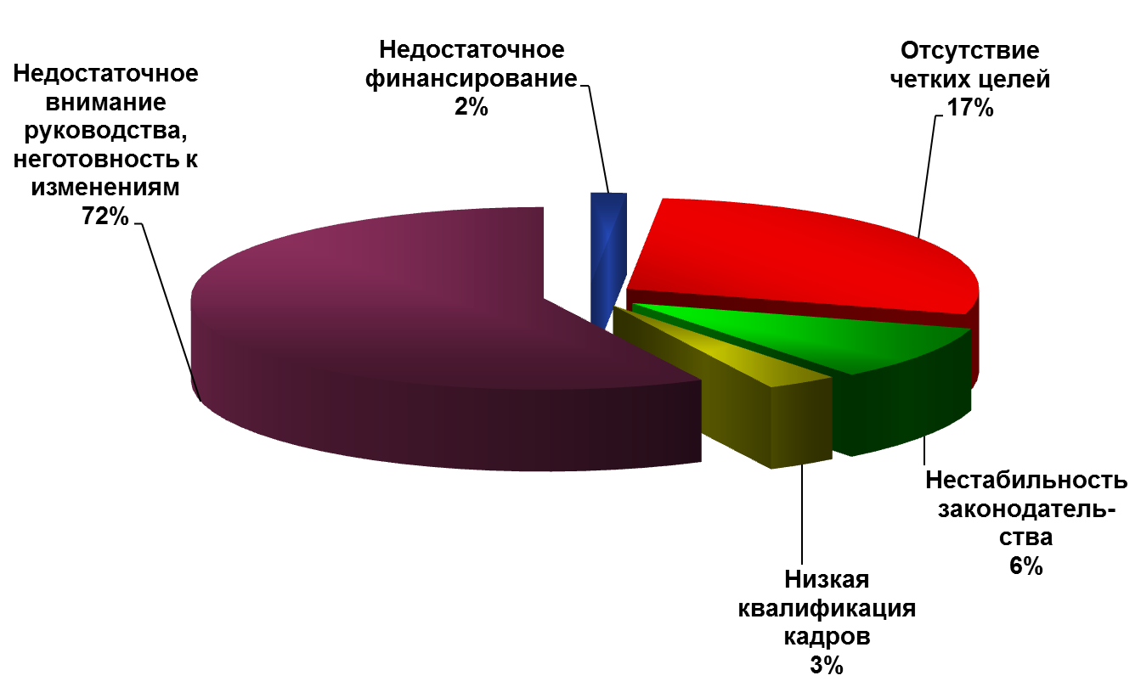
Основные проблемы проектов внедрения ERP-систем в России
(по данным журнала «Логинфо», г. Москва)

Slide 9
Аналитический обзор Американского общества по управлению производственными запасами эффективности использования
ERP-систем
(Enterprise Resource Planning System — Система планирования ресурсов предприятия)
Показатели эффективности | Производственные запасы* (в %)
Уменьшение страховых запасов | -40
Уменьшение складских расходов | -25
Увеличение оборачиваемости ТМЗ | +65
Сокращение объемов незавершенного производства | - 28
Снижение производственного брака | -35
Снижение транспортно-заготовительных расходов | -60

Slide 10
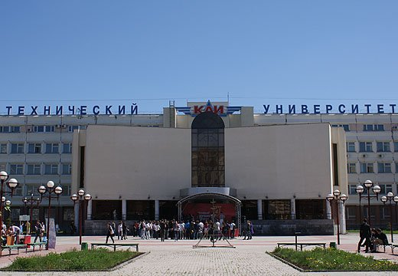
Направления подготовки выпускников
IT-специальностей
Институт технической кибернетики и информатики КГТУ им. А. Н. Туполева
Создан в 1972 г.
Директор: Емалетдинова Лилия Юнеровна т. 299-41-54
Выпуск 2010/2011 , (чел.)
НАПРАВЛЕНИЯ ПОДГОТОВКИ:
1.Прикладная математика и информатика - 2
2.Организация и технология защиты информации -18
3.Комплексная защита объектов информатизации -12
4.Информационная безопасность телекоммуникационных систем–16
5.Проектирование и технология электронных средств- 24
6.Автоматизированные системы информации и управления (АСУ)– 56
7.ПО вычислительной техники и АСУ - 59
8.Информатика и вычислительная техника - 57
9.Информационные системы и технологии - 17
Более 90% сту-
дентов, обуча-
ющихся данным
направлениям
подготовки,
трудоустраи-
ваются
по специально-
сти

Slide 11
Направления взаимодействия КНИТУ-КАИ и ICL КПО ВС в области ERP-систем
По управлению предприятиями;
По управлению холдингами и кластерными структурами;
По проектированию изделий;
По управлению жизненным циклом изделия;
По применению облачных вычислений;
По интеллектуальным транспортно-логистическим системам.
База профессиональной подготовки - филиал института
в ОАО "ICL-КПО ВС" (зав.межкафедральным филиалом ИТКИ
КГТУ им. А. Н. Туполева Моисеев Виктор Сергеевич,
тел. 231-00-86)

Slide 12
Основные задачи информатизации промышленности в Республике Татарстан
Создание инфраструктуры внешних DATA-центров;
Продвижение ресурсного аутсорсинга – в первую очередь аутсорсинга специалистов;
Использование прикладного программного обеспечения по аутсорсингу ( «облака»);
использование технологий быстрой адаптации решений под потребности конкретных предприятий;
Обмен передовым опытом внутри республики, с российскими и зарубежными предприятиями;
Повышение квалификации инженерных и управленческих кадров;
Целевые вузовские программы.

Slide 13

Благодарю за внимание!

